Slide 1

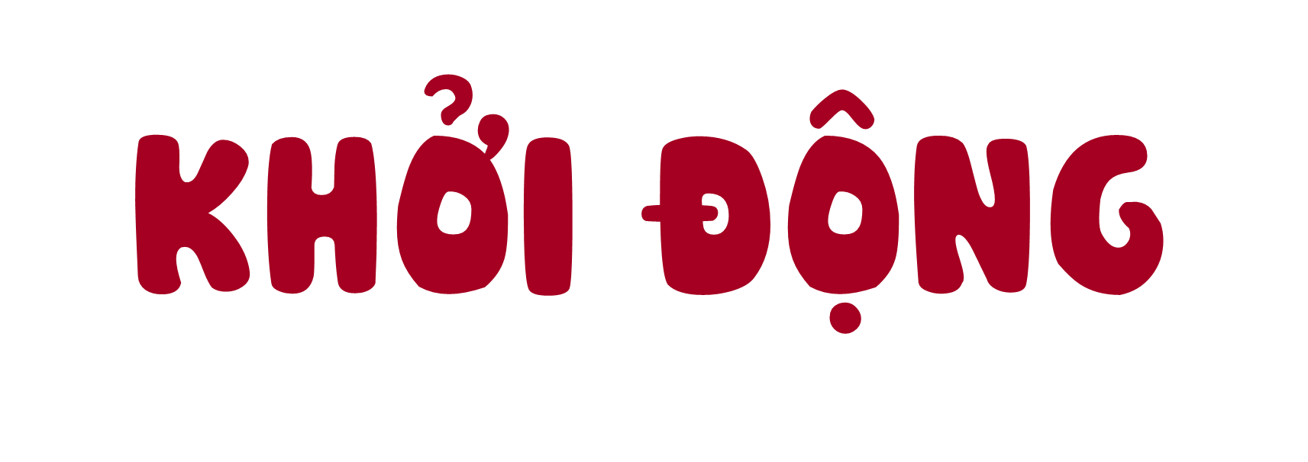

Slide 2

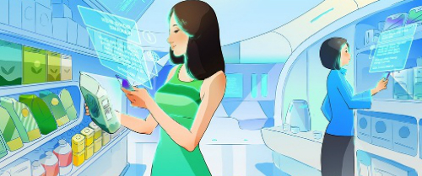
Trao đổi với bạn: Em mong con người sẽ làm ra những sản phẩm gì để cuộc sống tốt đẹp hơn trong tương lai?
Notes:
Bài học hôm nay là một màn kịch trích trong vở kịch Con chim xanh của nhà văn Mát-tét-lích. Chúng ta cùng đọc bài để biết trong vở kịch có những nhân vật nào, vì sao vở kịch có tên là Ở vương quốc Tương Lai nhé.

Slide 3






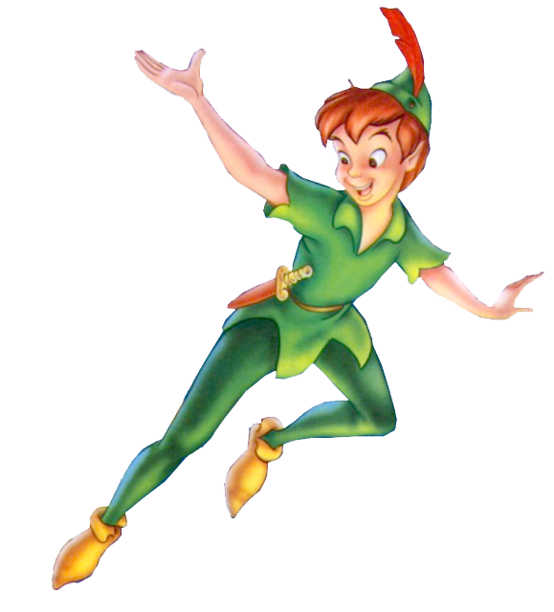
(Theo Mát-téc-lích, Nguyễn Trường Lịch dịch)

Slide 4


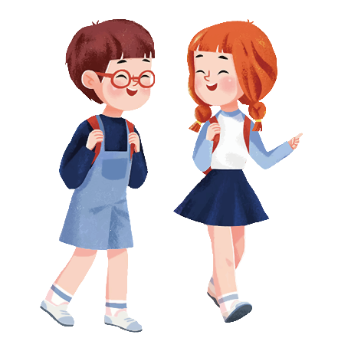
Đọc đúng và đọc diễn cảm văn bản kịch Ở vương quốc Tương Lai. Biết đọc ngắt giọng để phân biệt được tên nhân vật với lời nói của nhân vật. Biết đọc với giọng hồn nhiên thể hiện được tâm trạng háo hức, thán phục hoặc thái độ tự tin, tự hào phù hợp với mỗi nhân vật.
Nhận biết được đặc điểm của các nhân vật trong vở kịch (thể hiện qua hành động, lời nói).
Hiểu điều tác giả muốn nói qua vở kịch: Ước mơ của các bạn nhỏ về một cuộc sống đầy đủ, hạnh phúc. Ở đó, trẻ em là những nhà sáng tạo, góp sức mình phục vụ cuộc sống.
Biết khám phá và trân trọng ước mơ của mình và mọi người, có khả năng nhận biết và bày tỏ tình cảm, cảm xúc.

Slide 5
Luyện đọc

Slide 6





Mắt dõi
Tay dò
Tai nghe

Slide 7
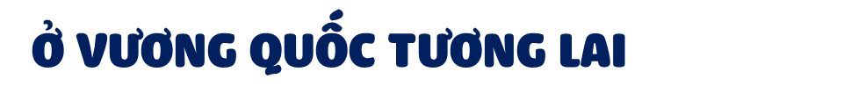
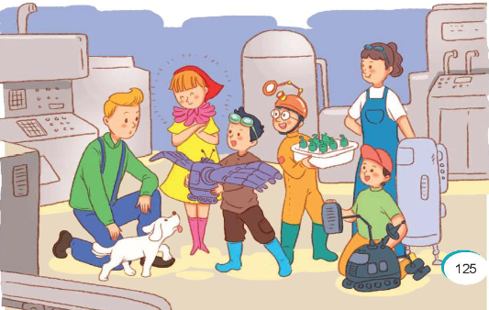
Tin-tin và Mi-tin được một bà tiên giúp đỡ, đã vượt qua nhiều thử thách, đến nhiều xứ sở để tìm con chim xanh về chữa bệnh cho một bạn hàng xóm. Đoạn trích dưới đây thuật lại việc hai em tới Vương quốc Tương Lai và trò chuyện với những người bạn sắp ra đời trong công xưởng xanh.
Cảnh trí
Một gian phòng rộng có những hàng cột và mái vòm bằng ngọc bích. Phòng có một số ghế băng, đỗ đạc, cây cối. Có nhiều trẻ em đang chơi đùa hoặc làm việc. Có em đi lại hoặc ngồi suy nghĩ.
Nhân vật
Tin-tin
Mi-tin (em gái Tin-tin)
Một số em bé

Slide 8
Tin-tin: – Cậu đang làm gì với đôi cánh xanh ấy?
Em bé thứ nhất: – Mình sẽ dùng nó vào việc sáng chế trên Trái Đất. Cậu sáng chế cái gì?
Tin-tin: – Cậu sáng chế cái gì?
Em bé thứ nhất: Khi nào ra đời, mình sẽ chế ra một vật làm cho con người hạnh phúc.
Mi-tin: – Vật đó ăn ngon chứ? Nó có ồn ào không?
Em bé thứ nhất: – Không đâu, chẳng ồn ào gì cả. Mình chế sắp xong rồi, cậu có muốn xem không?
Tin-tin: – Có chứ! Nó đâu?
Em bé thứ hai: – Cậu có muốn xem vật mình sáng chế không?
Tin-tin: – Có chứ, cái gì đấy?
Em bé thứ hai: – Có ba mươi vị thuốc trường sinh ở kia, trong những chiếc lọ xanh.
Em bé thứ ba: (Từ trong đám đông đi ra. Mình mang đến một thứ ánh sáng mà chưa ai biết cả. (Em bé toả ra một thứ ánh sáng lạ thường). Thật là kì lạ phải không?
Em bé thứ tư: – (Kéo tay Tin-tin) Cậu lại đây xem cái máy của mình, nó biết bay trên không như một con chim.
Em bé thứ năm: - Hãy lại xem cái máy của mình đã. Nó biết dò tìm những kho báu còn giấu kín trên mặt trăng.
(Theo Mát-téc-lích, Nguyễn Trường Lịch dịch)

Slide 9

Đoạn 1: Từ đầu đến một em bé.
Đoạn 2: Phần còn lại

Slide 10

Ở vương quốc Tương Lai
Tin-tin
đôi cánh xanh
Mi-tin
Sáng chế

Slide 11
LUYỆN ĐỌC CÂU
Đoạn trích dưới đây/ thuật lại việc hai em tới vương quốc Tương Lai/ và trò chuyện với những em bé sắp ra đời/ trong công xưởng xanh.//

Slide 12
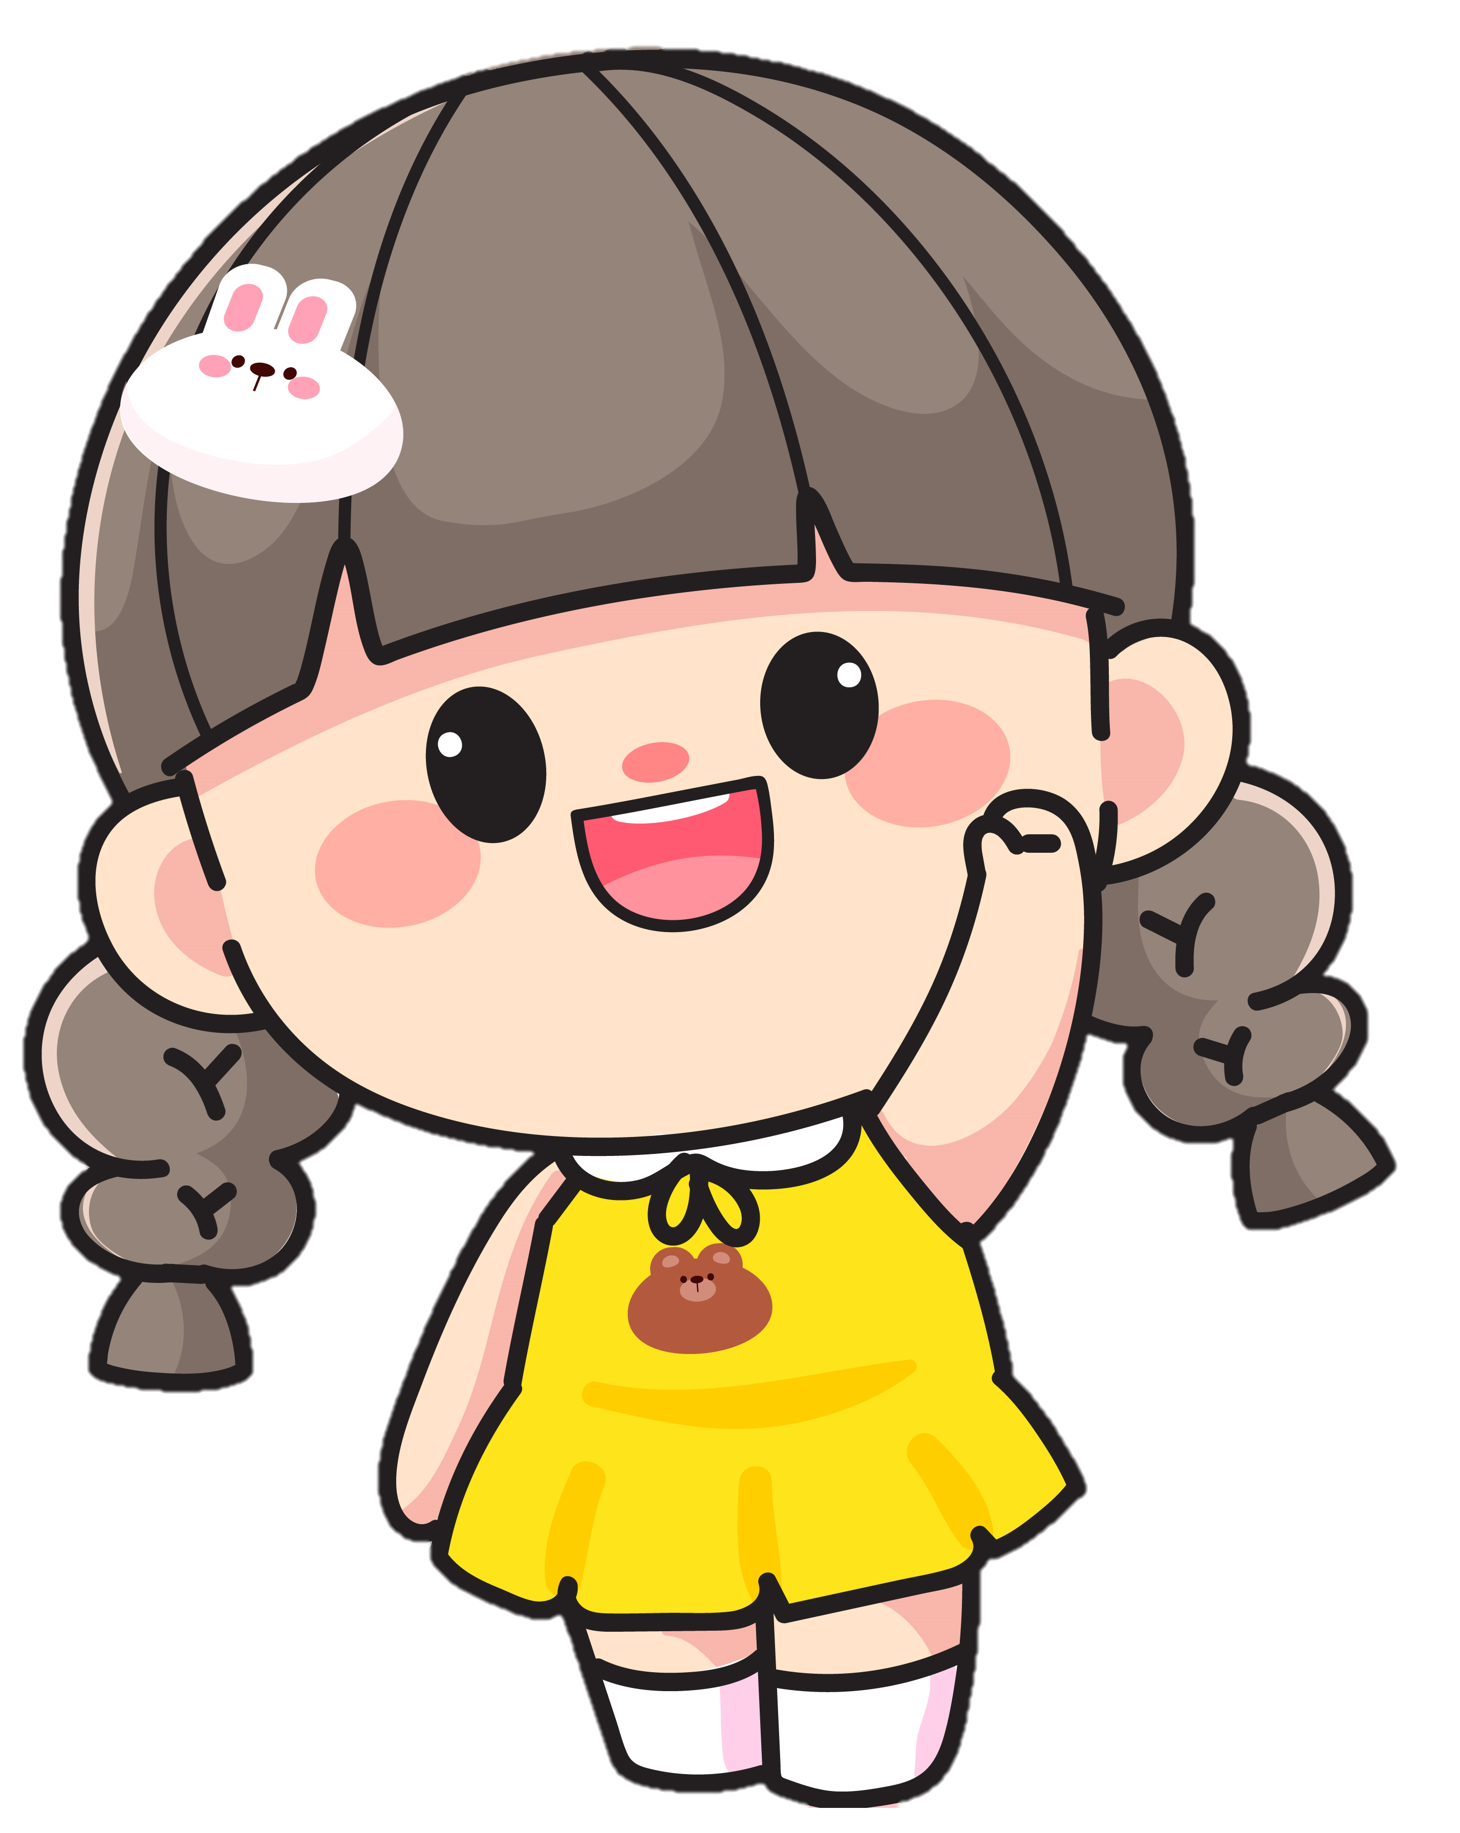
Trong bài đọc Ở vương quốc tương lai, có từ nào em chưa hiểu nghĩa?

Slide 13

Thuốc trường sinh: loại thuốc uống vào sẽ sống lâu (theo quan niệm của người xưa)

Slide 14


LUYỆN ĐỌC TRONG NHÓM
Tiêu chí đánh giá
1. Đọc đúng.
2. Đọc to, rõ.
3. Đọc ngắt, nghỉ đúng chỗ.

Slide 15
LUYỆN ĐỌC TRƯỚC LỚP
Tiêu chí đánh giá
1. Đọc đúng.
2. Đọc to, rõ.
3. Đọc ngắt, nghỉ đúng chỗ.

Slide 16
Trả lời câu hỏi

Slide 17



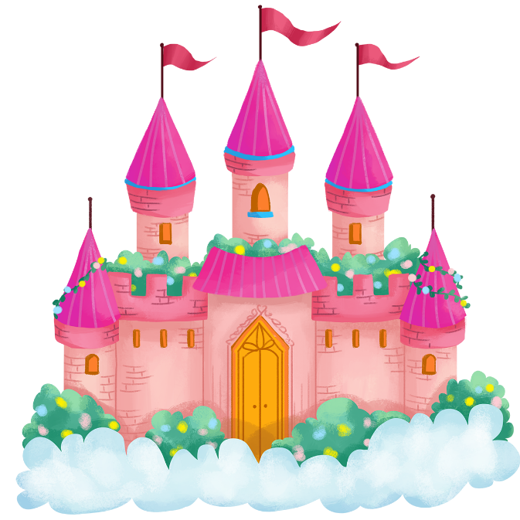
1. Vở kịch có những nhân vật nào?
Vở kịch có Tin- tin, Mi-tin và 5 em bé đến từ Tương Lai.

Slide 18

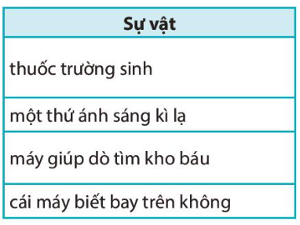
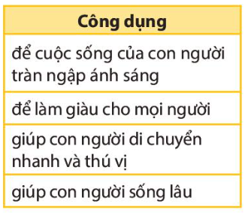
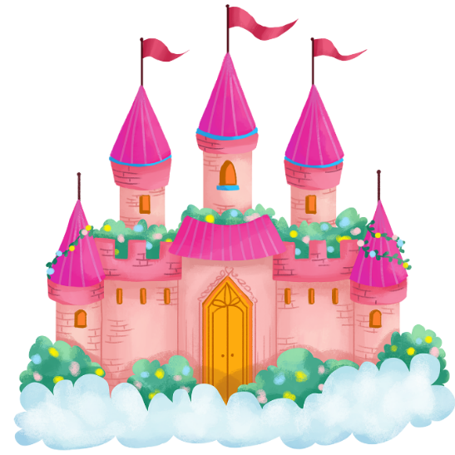
2. Tìm công dụng của mỗi sự vật do các em bé ở Vương quốc Tương Lai sáng chế.

Slide 19

3. Tác giả muốn nói điều gì qua nhân vật các em bé
ở Vương quốc Tương Lai?
Qua nhân vật các em bé ở Vương quốc Tương Lai tác giả muốn nói về ước mơ của các bạn nhỏ về một cuộc sống đầy đủ, hạnh phúc. Ở đó trẻ em là những nhà sáng chế góp sức mình phục vụ cuộc sống.

Slide 20
4. Theo em, vì sao nơi Tin-tin và Mi-tin đến có tên là “Vương quốc Tương Lai”? Chọn câu trả lời dưới đây hoặc nêu ý kiến của em.
A. Vì các bạn nhỏ sẽ đón tiếp Tin-tin và Mi-tin trong tương lai.
B. Vì nơi đó là cuộc sống mơ ước trong tương lai.
C. Vì tất cả mọi người sẽ chuyển đến sống ở đây.

Slide 21
5. Nếu là một công dân ở Vương quốc Tương Lai,
em muốn sáng chế vật gì?
Nếu là một công dân ở Vương quốc Tương Lai, em muốn sáng chế một chiếc ô tô biết bay để giúp đường phố đỡ tắc nghẽn hơn và trải nghiệm ngồi trên ô tô biết bay cũng khá là thú vị.

Slide 22

NỘI DUNG BÀI
Vở kịch thể hiện ước mơ của các bạn nhỏ về một cuộc sống đầy đủ, hạnh phúc. Ở đó, trẻ em là những nhà sáng tạo, góp sức mình phục vụ cuộc sống.

Slide 23
Luyện đọc lại

Slide 24
Đọc diễn cảm, ngắt, nghỉ theo đúng sau các dấu câu, giữa các cụm từ;
Đọc ngắt giọng phân biệt được tên của nhân vật và lời nói của nhân vật;
Đọc với giọng hồn nhiên, tự tin ở lời nói của các em bé, giọng háo hức, thán phục của Tin-tin và Mi-tin.

Slide 25
Tin-tin và Mi-tin được một bà tiên giúp đỡ, đã vượt qua nhiều thử thách, đến nhiều xứ sở để tìm con chim xanh về chữa bệnh cho một bạn hàng xóm. Đoạn trích dưới đây thuật lại việc hai em tới Vương quốc Tương Lai và trò chuyện với những người bạn sắp ra đời trong công xưởng xanh.
Cảnh trí
Một gian phòng rộng có những hàng cột và mái vòm bằng ngọc bích. Phòng có một số ghế băng, đỗ đạc, cây cối. Có nhiều trẻ em đang chơi đùa hoặc làm việc. Có em đi lại hoặc ngồi suy nghĩ.
Nhân vật
Tin-tin
Mi-tin (em gái Tin-tin)
Một số em bé

Slide 26
Tin-tin: – Cậu đang làm gì với đôi cánh xanh ấy?
Em bé thứ nhất: – Mình sẽ dùng nó vào việc sáng chế trên Trái Đất. Cậu sáng chế cái gì?
Tin-tin: – Cậu sáng chế cái gì?
Em bé thứ nhất: Khi nào ra đời, mình sẽ chế ra một vật làm cho con người hạnh phúc.
Mi-tin: – Vật đó ăn ngon chứ? Nó có ồn ào không?
Em bé thứ nhất: – Không đâu, chẳng ồn ào gì cả. Mình chế sắp xong rồi, cậu có muốn xem không?
Tin-tin: – Có chứ! Nó đâu?
Em bé thứ hai: – Cậu có muốn xem vật mình sáng chế không?
Tin-tin: – Có chứ, cái gì đấy?
Em bé thứ hai: – Có ba mươi vị thuốc trường sinh ở kia, trong những chiếc lọ xanh.
Em bé thứ ba: (Từ trong đám đông đi ra. Mình mang đến một thứ ánh sáng mà chưa ai biết cả. (Em bé toả ra một thứ ánh sáng lạ thường). Thật là kì lạ phải không?
Em bé thứ tư: – (Kéo tay Tin-tin) Cậu lại đây xem cái máy của mình, nó biết bay trên không như một con chim.
Em bé thứ năm: - Hãy lại xem cái máy của mình đã. Nó biết dò tìm những kho báu còn giấu kín trên mặt trăng.
(Theo Mát-téc-lích, Nguyễn Trường Lịch dịch)

Slide 27






DẶN DÒ
Luyện đọc diễn cảm cả bài
Xem trước bài mới

Slide 28


